Slide 1
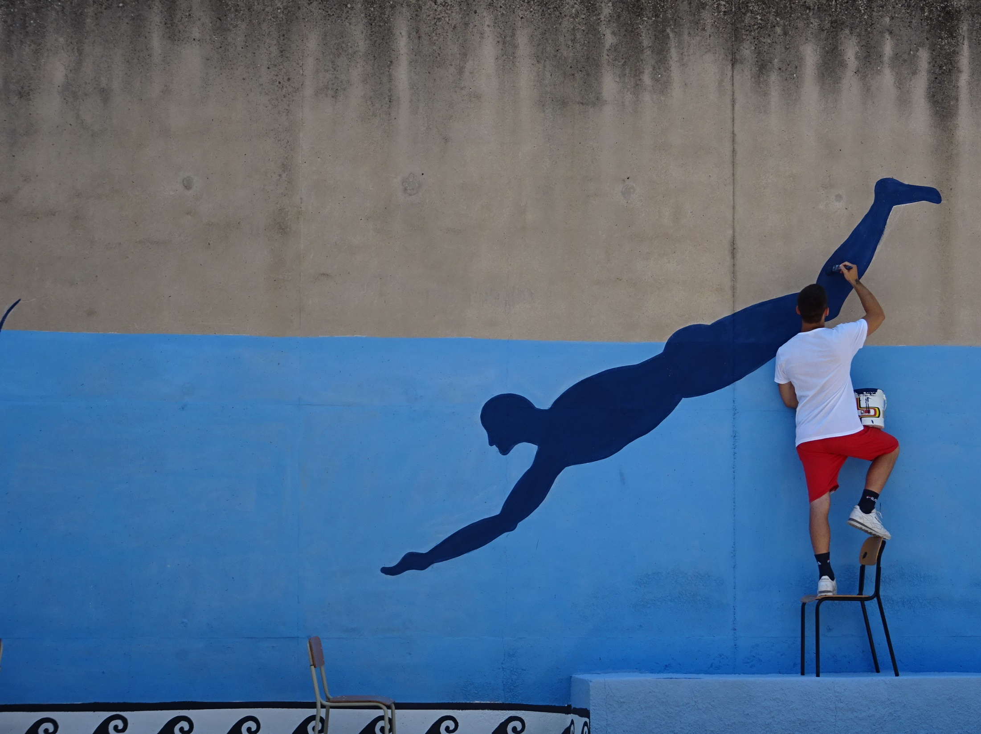
Laboratorio «MANI IN ALTO!»
Nell’ambito del progetto «STREET ART»
A cura di
-C.P.I.A. “A. Manzi” Campobasso - sede di Termoli
con
arch.Marianna Giordano

Slide 2
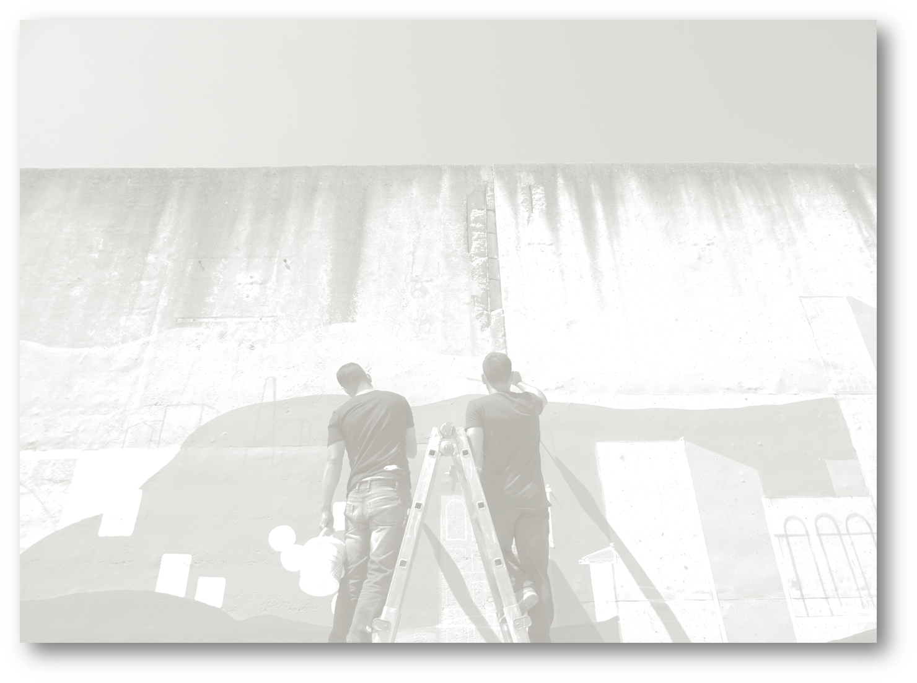
PROGETTO «MANI IN ALTO!»:
Il laboratorio «Mani in alto!», nasce nell’ambito del progetto «Street Art», promosso dal C.P.I.A. Campobasso (sede di Termoli.
PERCHE’ PROMUOVERE LE ARTI VISIVE IN CARCERE?
Perché è importante nell’ottica di un “carcere aperto” in cui si possa offrire l’opportunità di studiare, di lavorare e di coltivare interessi per un futuro reinserimento nella società al riparo dal rischio di recidive. L’arte quindi come occasione formativa, capace di scongiurare l’isolamento e la devianza sociale.
Il reinserimento nella società dei detenuti non è una riﬂessione buonista ma un obiettivo reale; un obiettivo capace di portare beneﬁci non solo al detenuto ma a tutta la collettività.

Slide 3
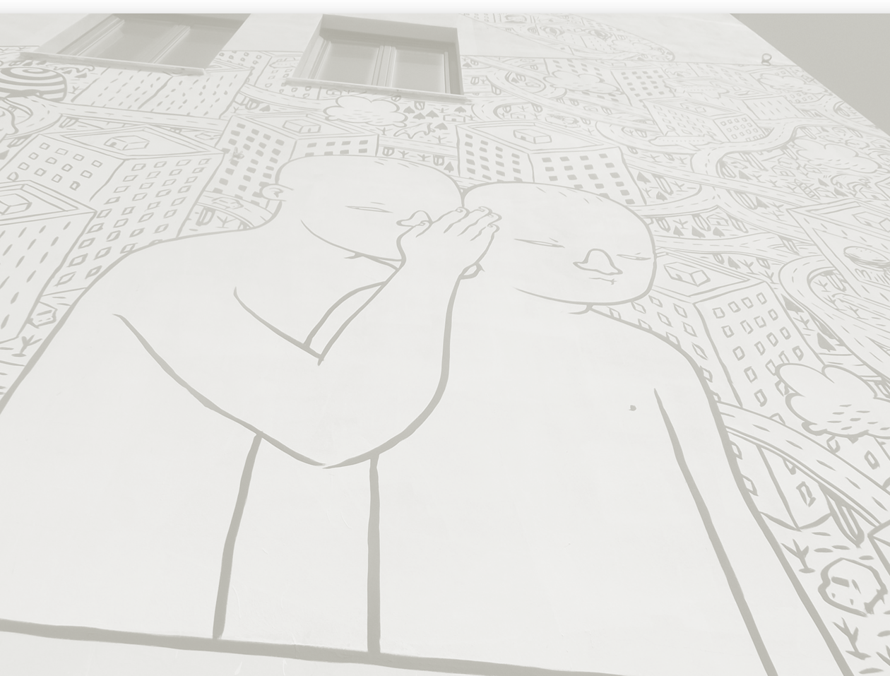
Obiettivi:
Destinatari:
1.educare al rispetto, alla tutela e alla salvaguardia dei luoghi, assegnando specifici spazi autorizzati per la libera espressione artistica;
2.favorire lo scambio culturale e il confronto tra i propri vissuti esperenziali;
3.rimuovere l'isolamento sociale e le ansie ad esso connesse;
4.trasformare atteggiamenti antisociali, favorendo l'integrazione;
5.acquisire una nuova consapevolezza di sé;
6.gestire le relazioni sociali con altri individui o nel gruppo;
7.sviluppare le capacità linguistiche, comunicative e manuali.
Ospiti Casa Circondariale di Larino(CB).
Figure coinvolte:
Direttrice e personale Casa Circondariale di Larino(CB).
Insegnanti: Filomena Di Lisio e Angela Pietroniro.
Marianna Giordano (architetto).

Slide 4
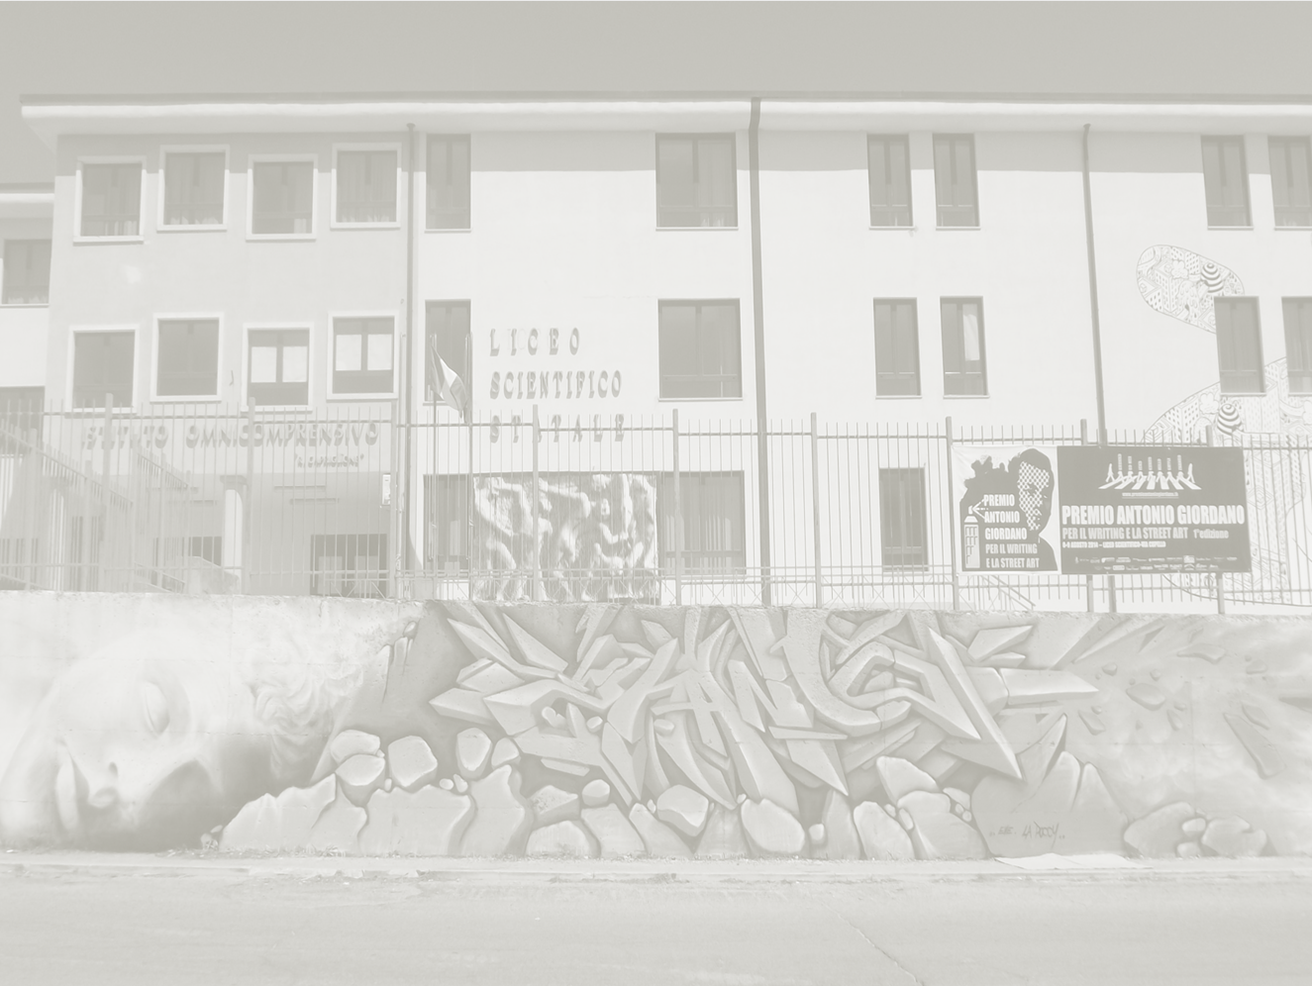
Luoghi:
Materiali, strumenti:
Cortili interni Casa Circondariale di Larino(CB).
computer, fogli, matite, vernici, pennelli ed attrezzi vari per la realizzazione dei murales.
Attività svolte:
Il progetto ha previsto sette incontri strutturati come segue:
primo incontro: lezioni sulla nascita ed evoluzione della street art, tecniche e protagonisti; evoluzione del ritratto nella storia dell’arte; discussione sui temi dell’identità e la visione dell’altro, laboratorio di disegno, socializzazione di idee e redazione della bozza per l’esecuzione dei murales;
secondo incontro: assegnazione dei compiti ed inizio realizzazione murale sul tema dell’identità (primo cortile);
terzo incontro: realizzazione murale (primo cortile);
quarto incontro: realizzazione murale (primo cortile);
quinto incontro: assegnazione compiti e realizzazione murale sulla reinterpretazione dell’affresco «Tomba del tuffatore» a Paestum (secondo cortile).
sesto incontro: realizzazione murale (secondo cortile).
settimo incontro: realizzazione murale (secondo cortile).

Slide 5
L’IDEA!!

Slide 6
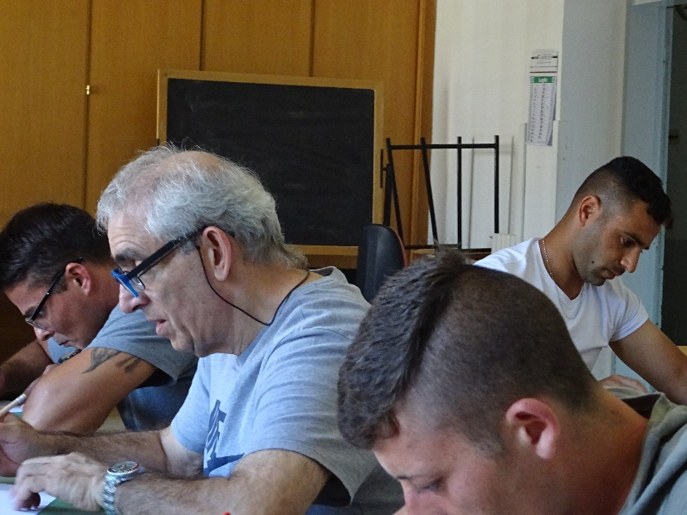
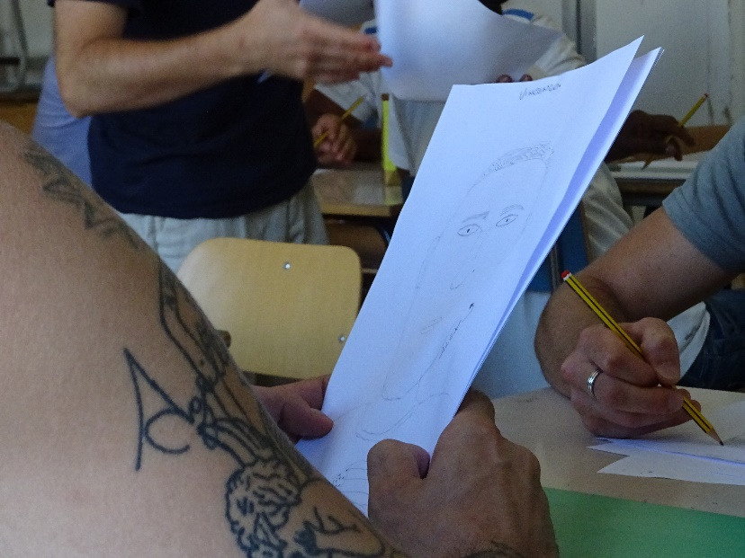
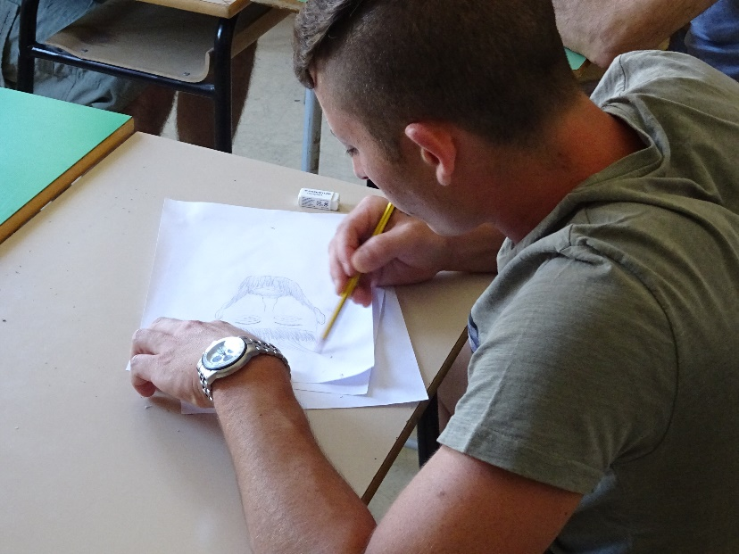
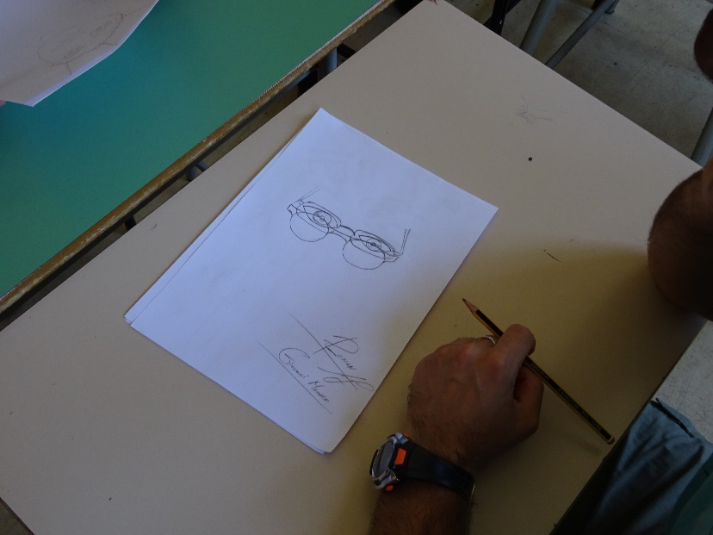

Slide 7
PRIMO CORTILE

Slide 8
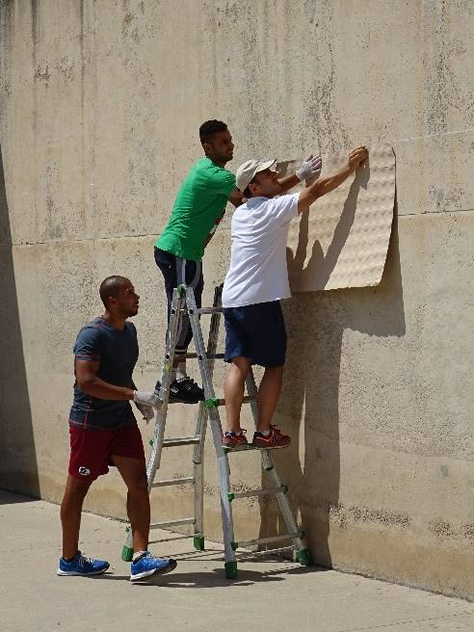
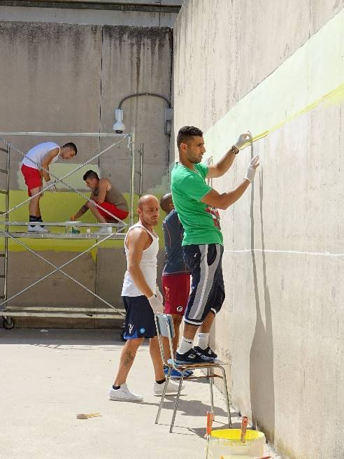
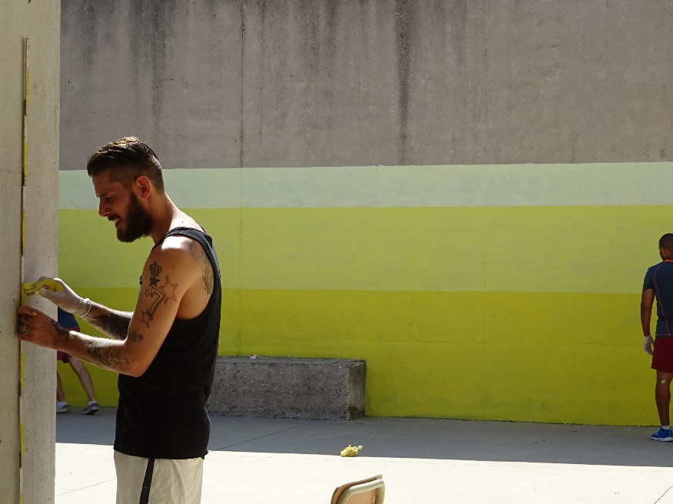
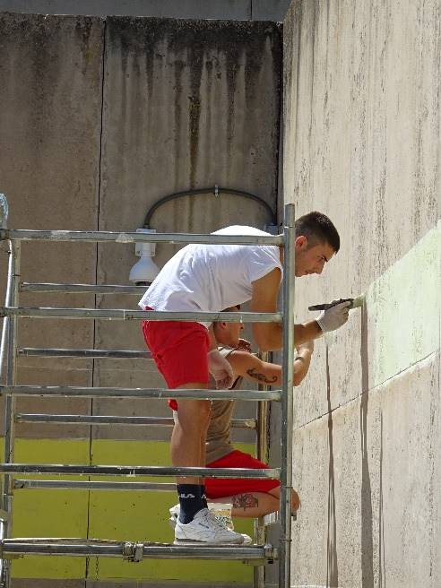
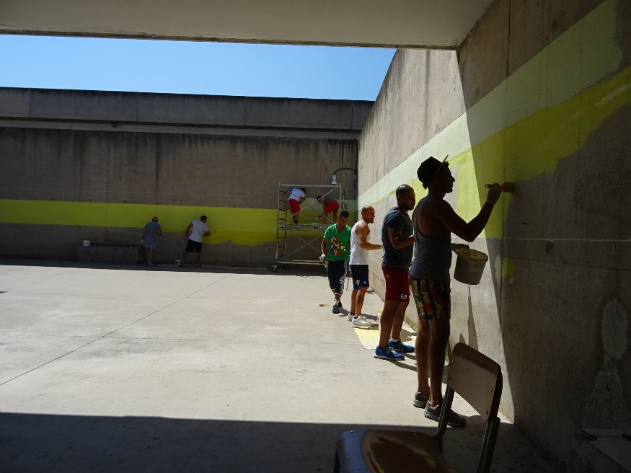

Slide 9
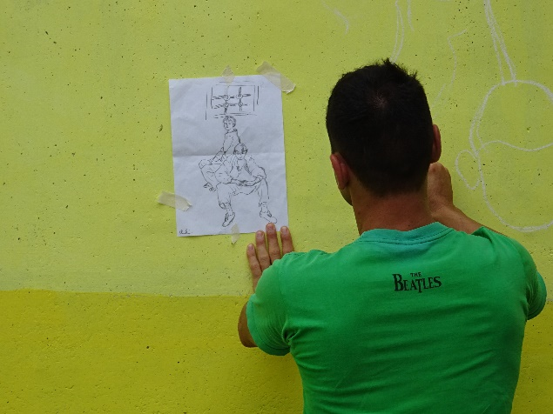
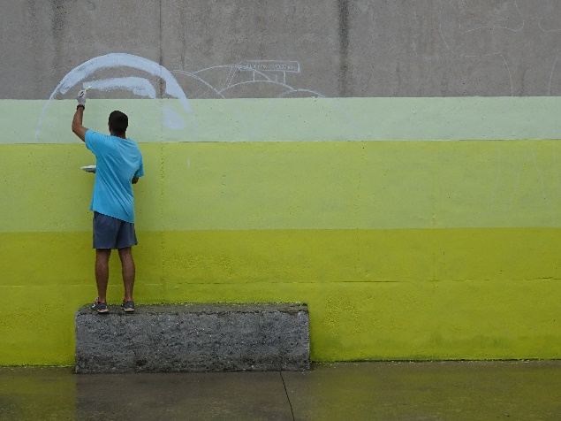
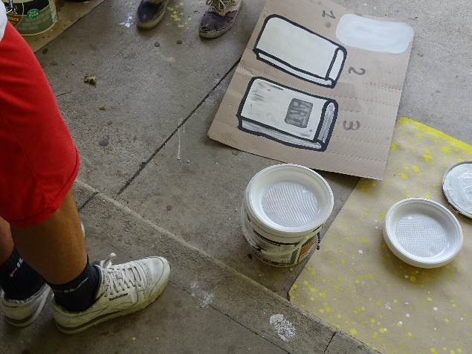
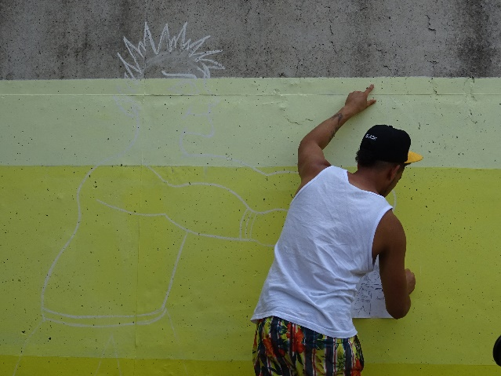
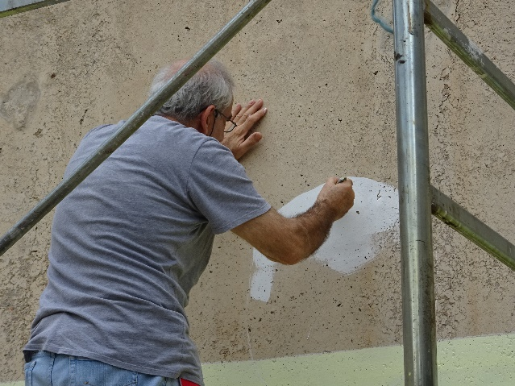
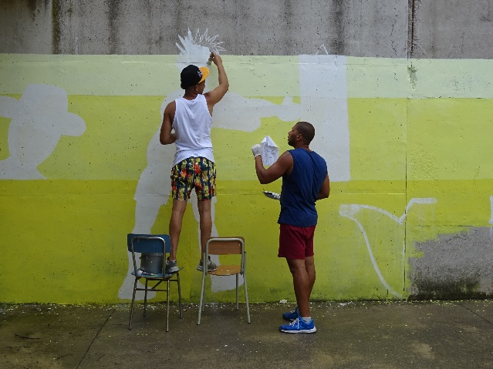

Slide 10
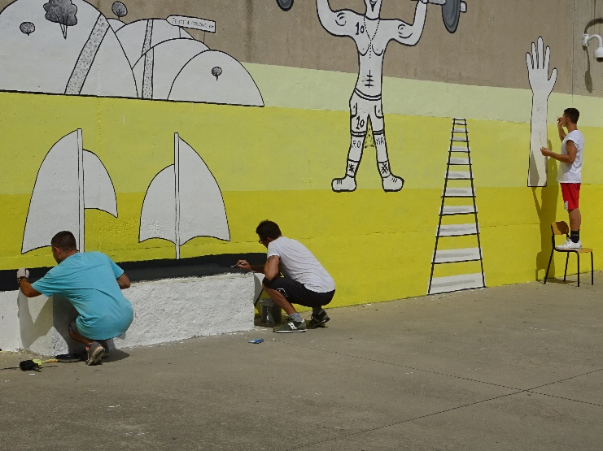
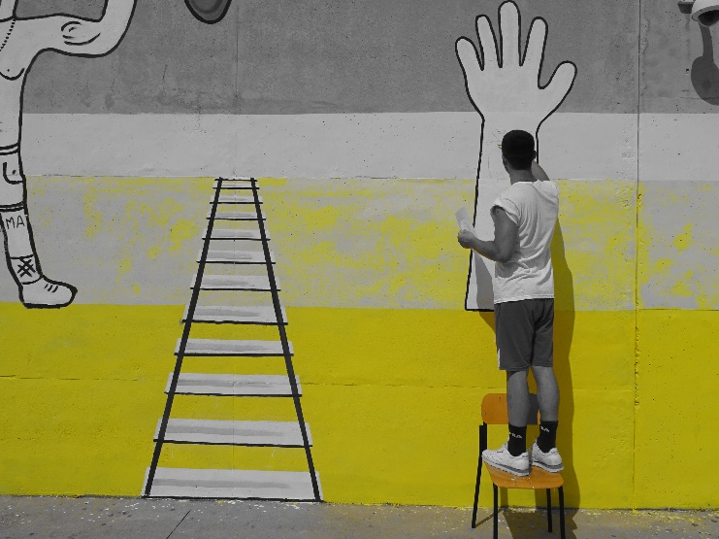
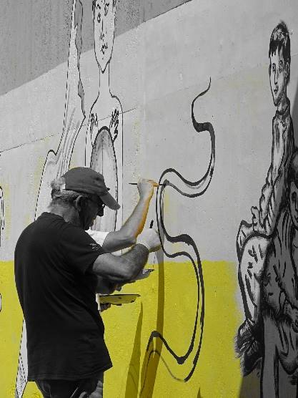
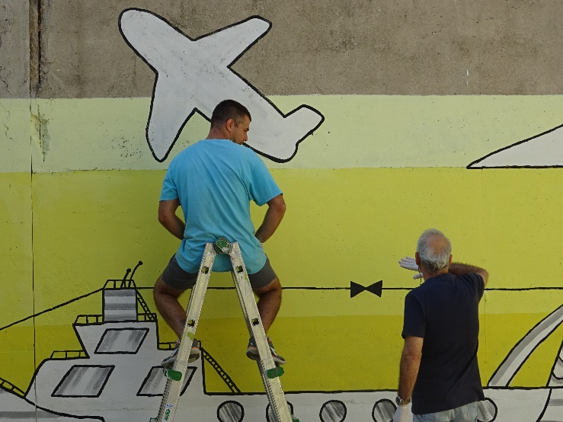
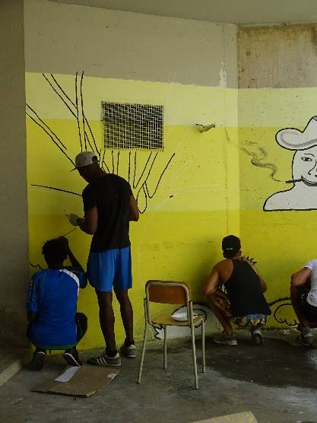

Slide 11
SECONDO CORTILE

Slide 12
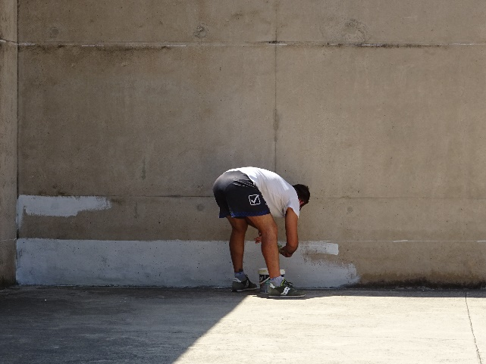
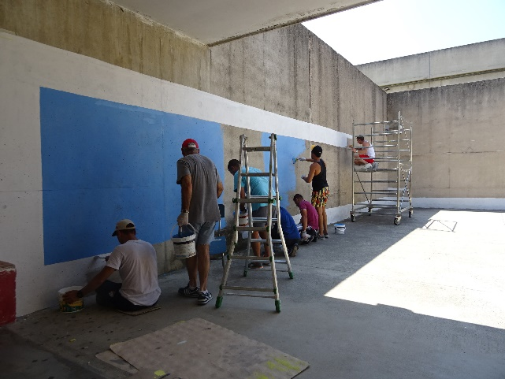
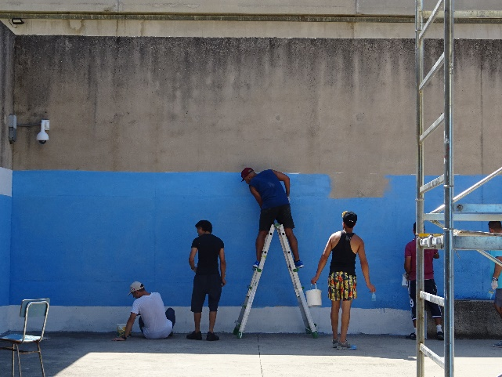
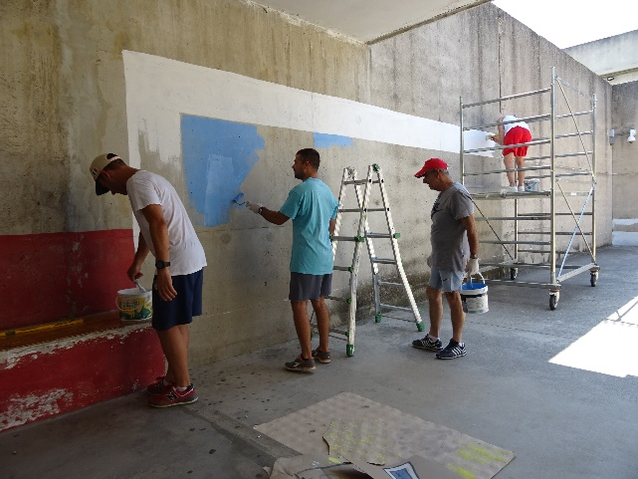
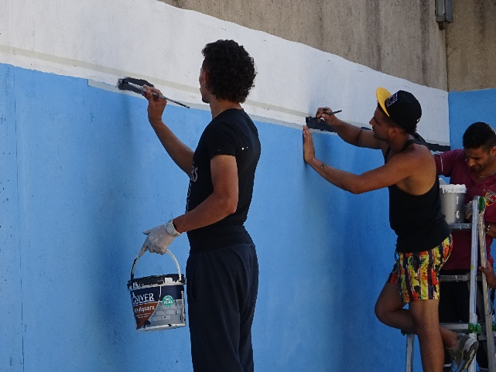
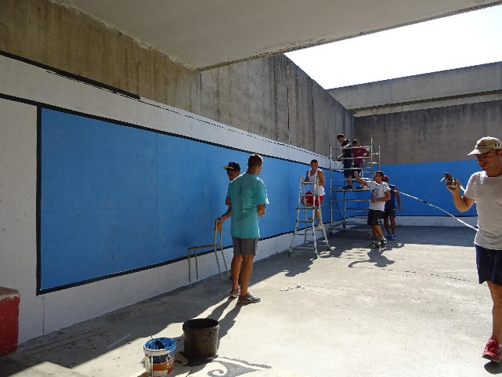

Slide 13
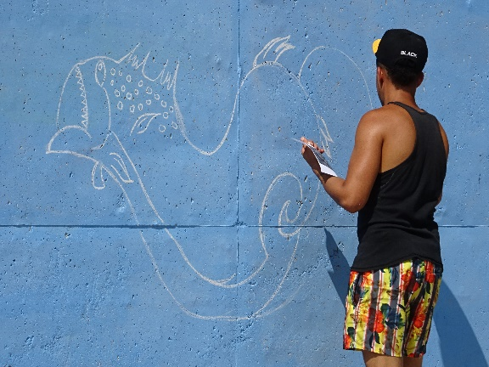
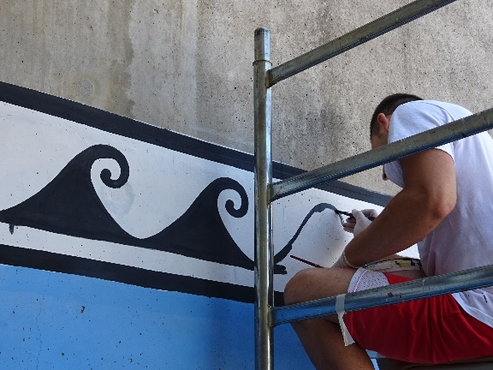
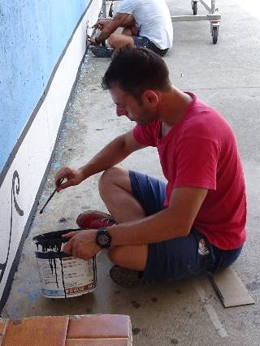
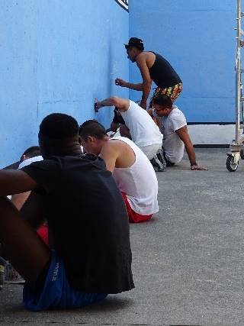
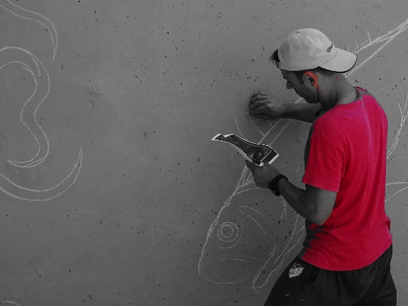
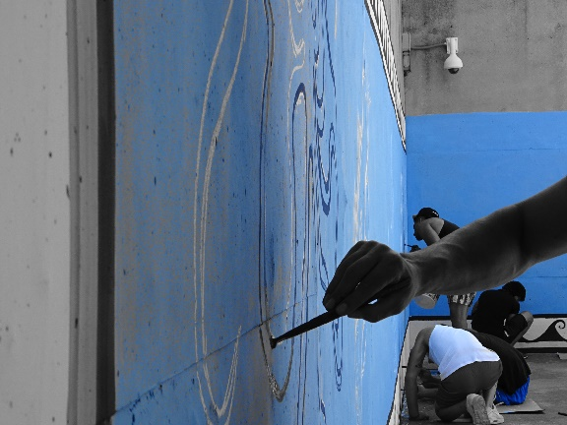
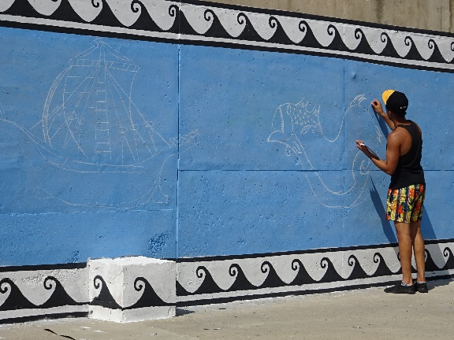
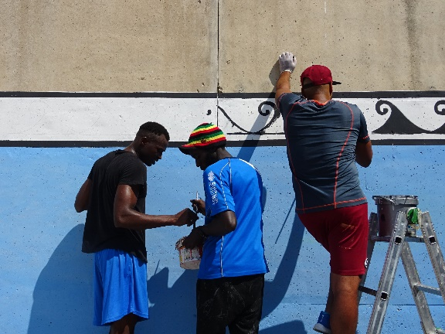
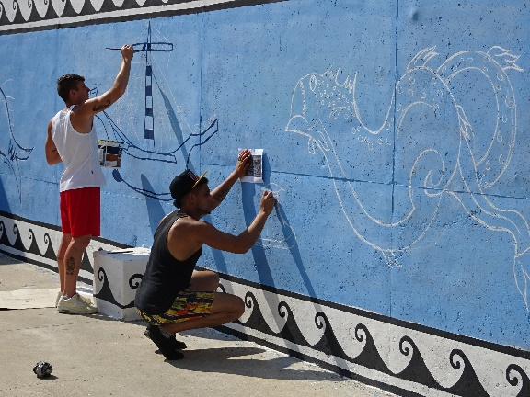
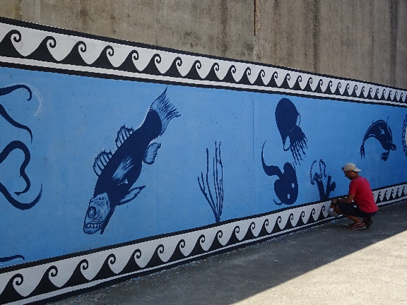

Slide 14
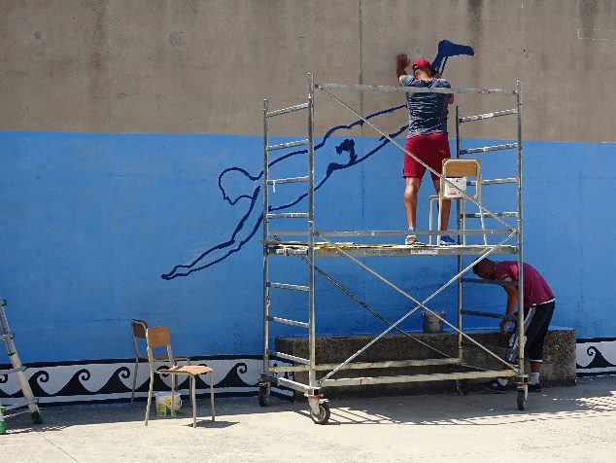
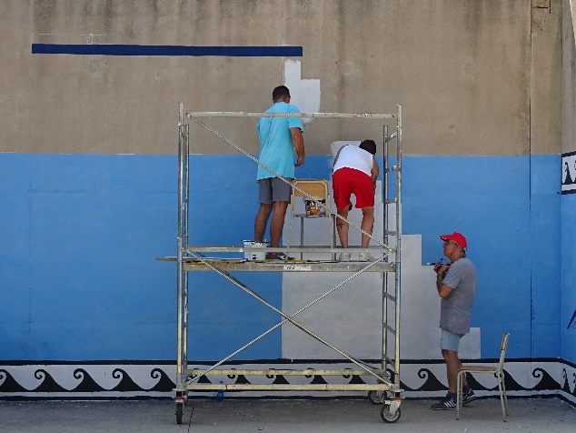
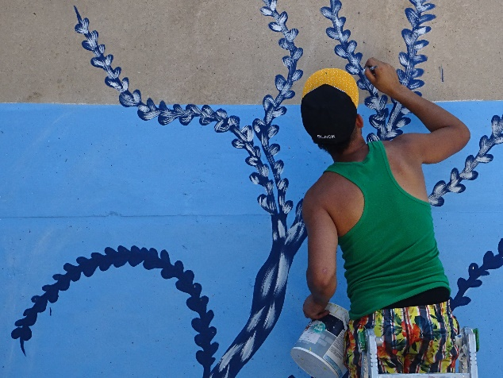
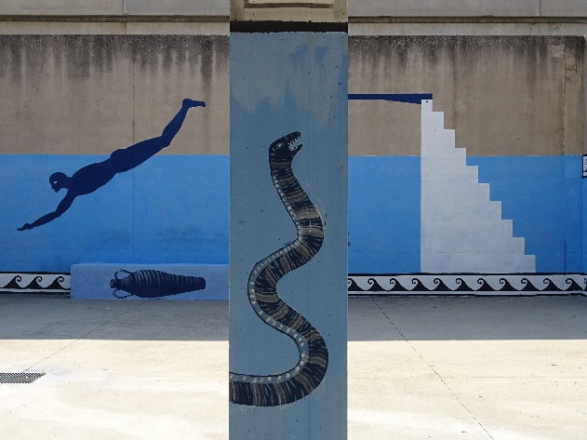
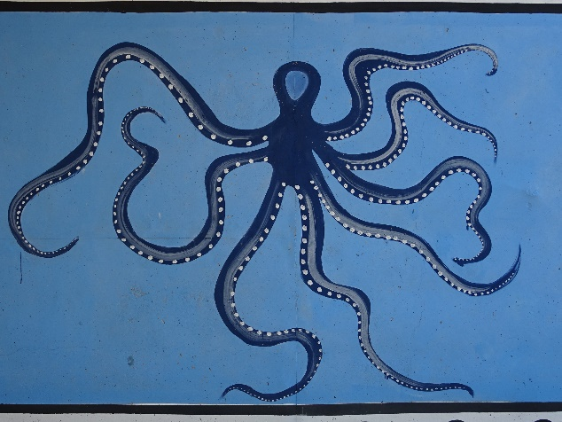

Slide 15
IL LAVORO FINALE

Slide 16
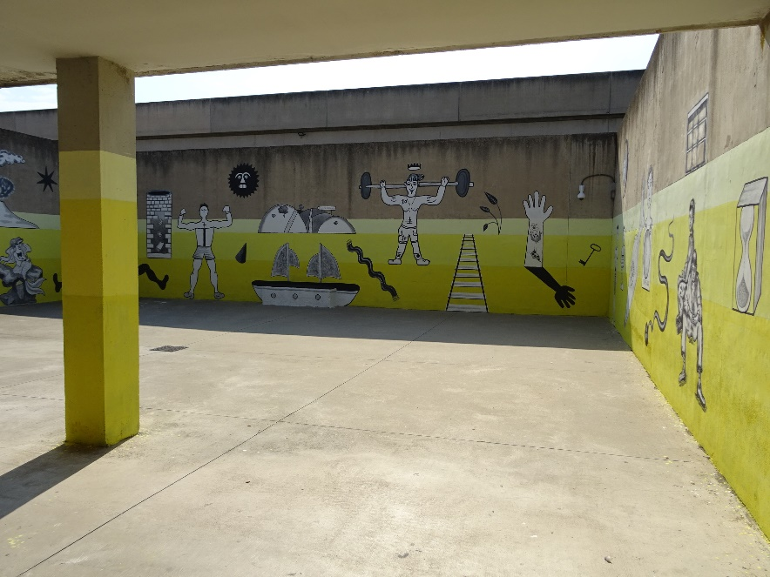
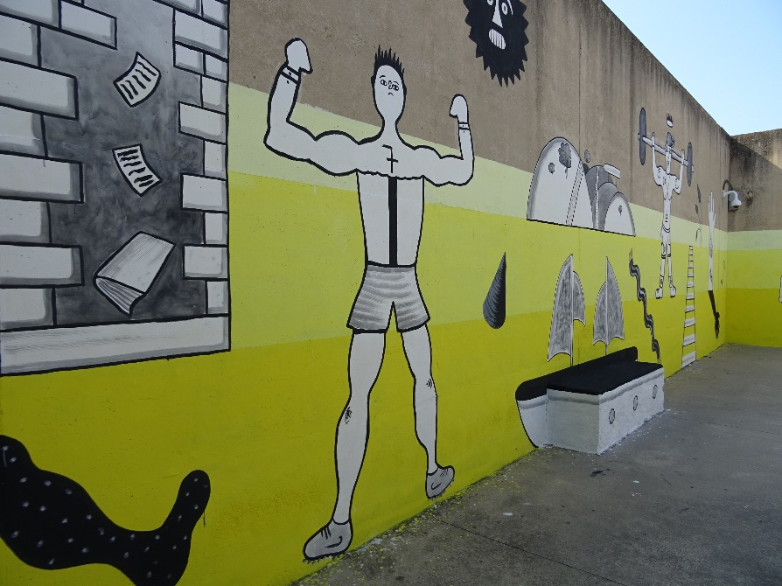
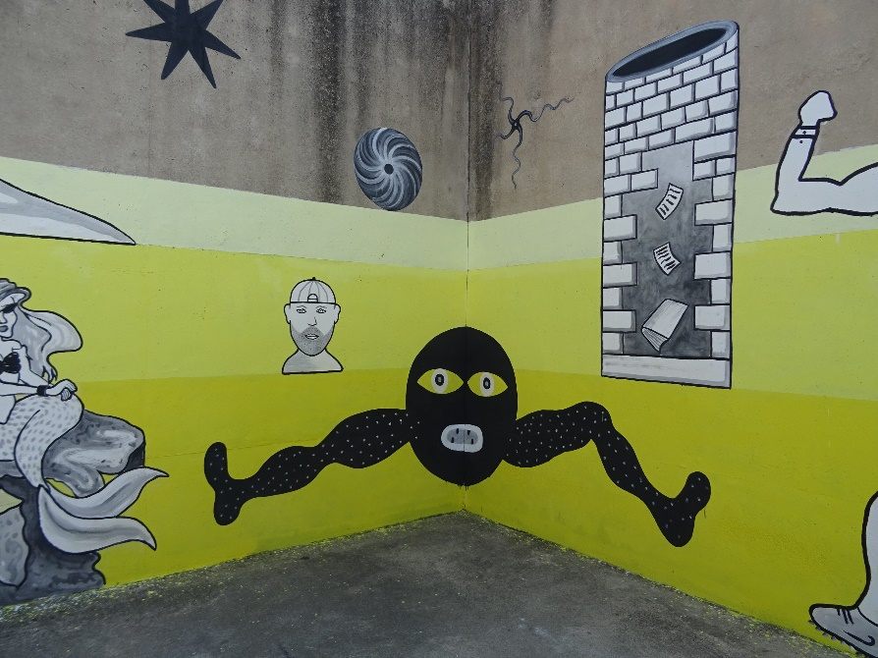
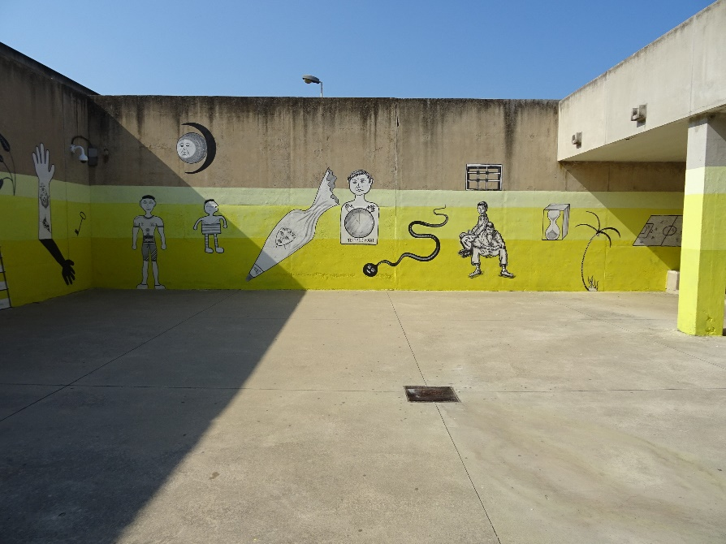

Slide 17
